Slide 1
BELAJAR DAN BERMAIN BERBASIS BUKU

Slide 2
1
Desain Pembelajaran Literasi Anak Usia Dini

Slide 3
A. Dunia Anak adalah Bermain dan Bergembira
Anak usia dini umumnya senang bermain dan bergembira. Pada tahap ini, mereka ingin mencoba banyak hal dan mengembangkan eksplorasi ke lingkungan yang lebih luas dari lingkungan keluarga dan rumahnya. Bermain adalah salah satu cara yang paling efektif untuk belajar bagi mereka.

Slide 4
Sebagai pendidik, kita mengharapkan anak didik tumbuh menjadi individu yang aktif dalam membangun pengalaman bermain dan belajar dengan dukungan lingkungan yang kondusif. Dalam Kurikulum Merdeka, Capaian Pembelajaran Fase Fondasi mengarahkan agar anak didampingi untuk mengembangkan kemampuan berikut:
1. Mengenal nilai agama dan budi pekerti.
2. Melatih kematangan emosi untuk berkegiatan di lingkungan belajar.
3. Melatih keterampilan sosial dan bahasa untuk berinteraksi sehat dengan teman sebaya dan individu lainnya.
4. Memupuk pemaknaan terhadap belajar yang positif.
5. Mengembangkan keterampilan motorik dan perawatan diri untuk berpartisipasi di lingkungan sekolah secara mandiri.
6. Mengembangkan kematangan kognitif untuk melakukan kegiatan belajar, seperti dasar literasi, numerasi, serta pemahaman dasar mengenai cara kerja dunia.

Slide 5
Literasi adalah kemampuan untuk mengidentifikasi, memahami, menafsirkan, berkomunikasi, dan menghitung, serta membaca guna mengembangkan diri secara sosial, ekonomi, dan budaya dalam kehidupan modern sehingga menjadi pribadi yang berkualitas (Hasanah dan Silitonga, 2020).
Literasi pada anak usia dini adalah proses berkelanjutan yang dimulai dari rasa ingin tahu, kesenangan, kemampuan berpikir kritis, berbahasa lisan, hingga kemampuan membaca dan menulis. Kemampuan tersebut berkembang sesuai tahap tumbuh kembang masing-masing anak dan dukungan lingkungan sekitarnya.

Slide 6
B. Konsep Literasi Anak Usia Dini

Slide 7
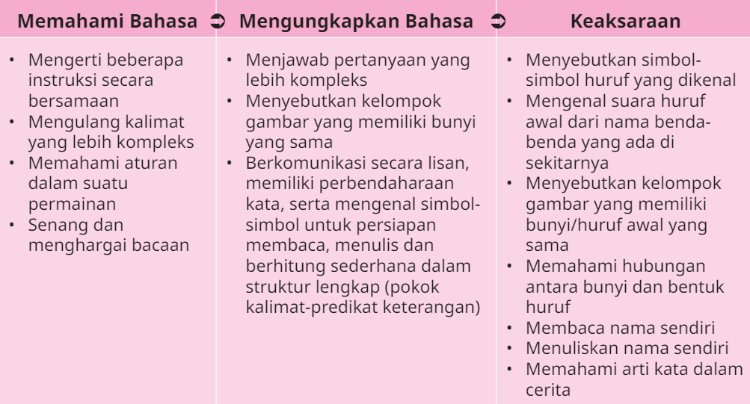
tabel Perkembangan literasi pada anak usia dini

Slide 8
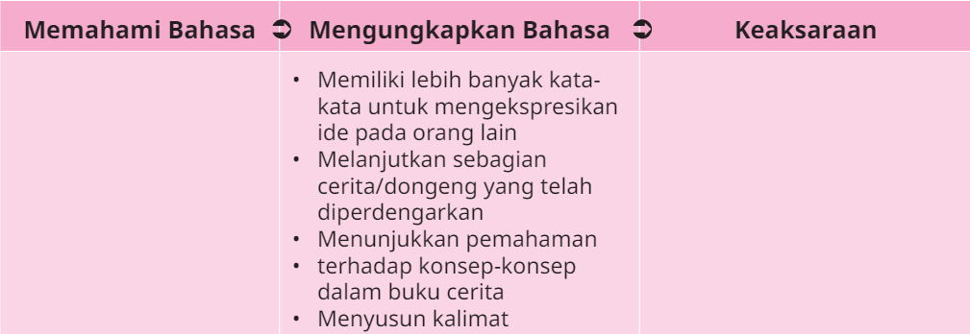
tabel Perkembangan literasi pada anak usia dini

Slide 9
Konsep literasi sering disalahartikan, seperti anggapan bahwa belajar membaca selalu diawali dengan menghafal huruf A hingga Z, atau bahwa anak yang lancar membaca pasti memahami bacaannya. Pemahaman bacaan tidak hanya diperoleh dengan membaca terus-menerus.
Membaca bukan sekadar melafalkan kata dan kalimat, tetapi juga memahami isi bacaan dan mengambil makna dari bacaan tersebut. Anak akan lebih mudah mengenali tulisan yang bermakna bagi dirinya, seperti namanya atau benda kesukaannya.
Anak cenderung belajar dengan meniru orang dewasa di sekitarnya. Untuk mengembangkan literasi anak, penting untuk sering mengajak mereka berbicara dan membaca bersama. Anak akan memahami bahwa buku dan tulisan memiliki makna yang bisa diucapkan secara lisan, dan mereka akan meniru aktivitas membaca dan menulis jika lingkungan sekitarnya sering melakukan aktivitas tersebut .

Slide 10

SEKIAN DAN TERIMAKASIH

